Slide 1
ANDROID
FINAL PROJECT
COOK BOOK
資工二 107590015 謝安怡
資工二 107590042 崔元煜

Slide 2



ANDROID FINAL PROJECT COOK BOOK
APP FEATURE
CONTENTS. A
75%
使用介面精簡舒適
功能多樣實用性
CONTENTS. A
75%
操作便捷且快速

Slide 3
ANDROID FINAL PROJECT COOK BOOK
APP FUNCTIONALITY
搜尋食譜
1
2
簡易倒數計時器
可輸入關鍵字
來幫助尋找食譜
CONTENTS. A
75%
額外的倒數計時器功能
貼心提醒使用者菜餚已完成
3
4
新增食譜
CONTENTS. A
75%
加入最愛
使用者可自行新增食譜
與其他使用者共享佳餚秘方
內容為使用者喜歡的食譜
使用者可將食譜加入最愛清單

Slide 4





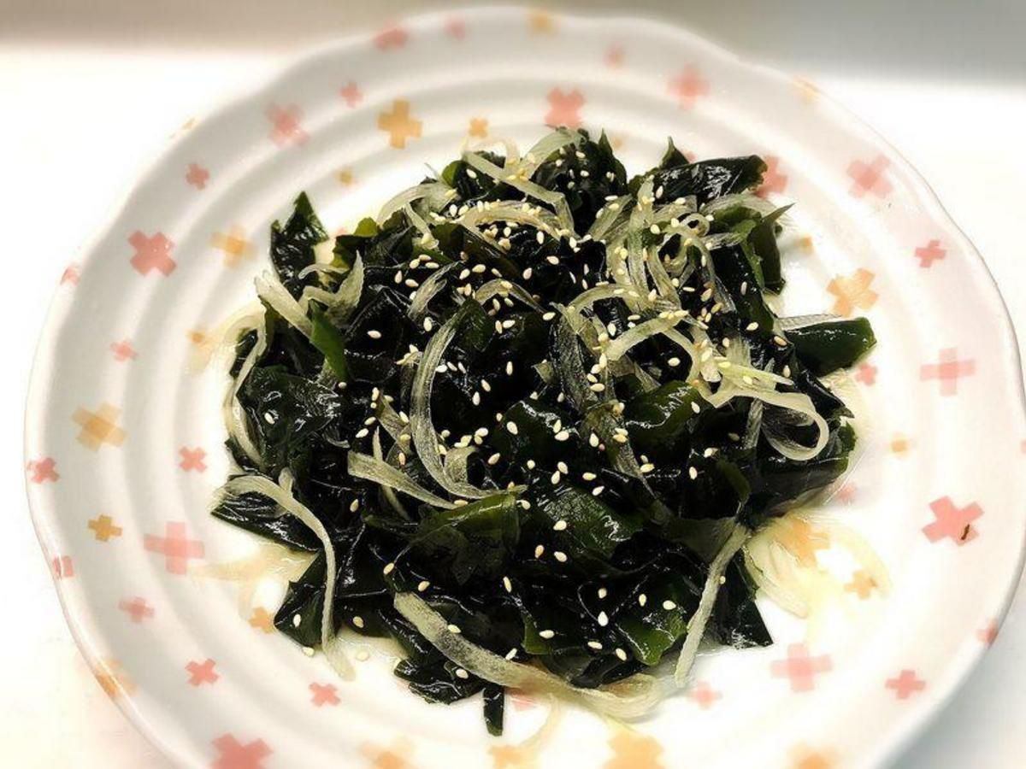
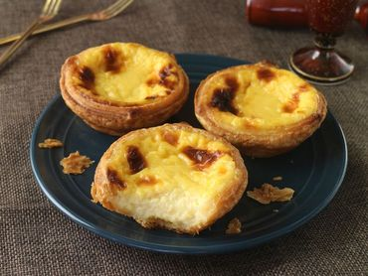
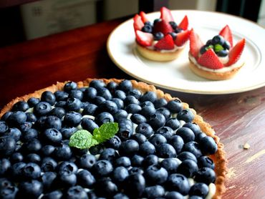

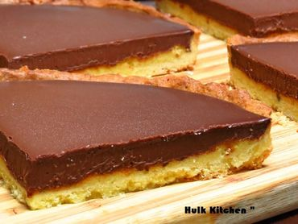
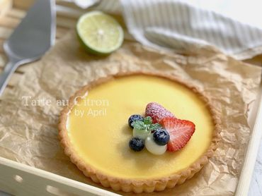



ANDROID FINAL PROJECT COOK BOOK
USER INTERFACE
HOME 首頁
Nav 導覽列
COOK BOOK
CONTENTS. A
75%
Banner 本週熱門
本週熱門
夏日涼拌海藻
SCROLL VIEW
HOT
HOT
Body 推薦食譜
CONTENTS. A
75%
葡式蛋塔
卡士達藍莓派
+
ToolBar 新增食譜
Footer 功能選單
REC
SORT
FAVORITE
COUNTER
FAVORITE

Slide 5


ANDROID FINAL PROJECT COOK BOOK
USER INTERFACE
SORT 分類
COOK BOOK
Tab Layout 食譜分類
家常料理
烘焙點心
異國料理
飲料甜品
HOT
CONTENTS. A
75%
RecyclerVeiw 各樣食譜
夏日涼拌海藻
葡式蛋塔
HOT
CONTENTS. A
75%
法式檸檬塔
REC
SORT
FAVORITE
COUNTER
FAVORITE

Slide 6

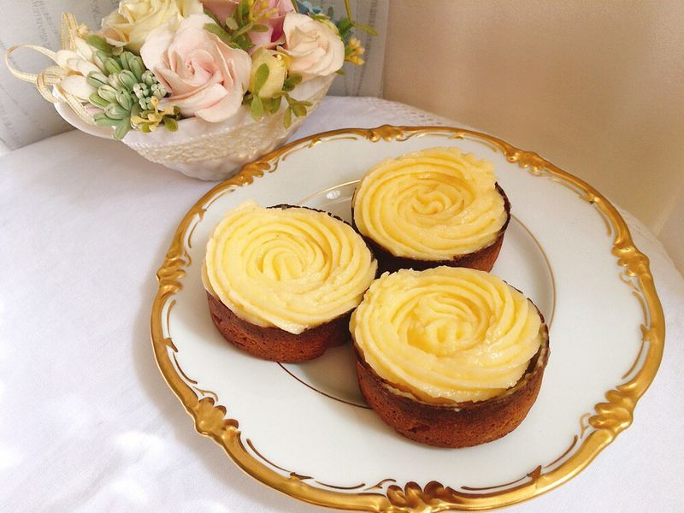
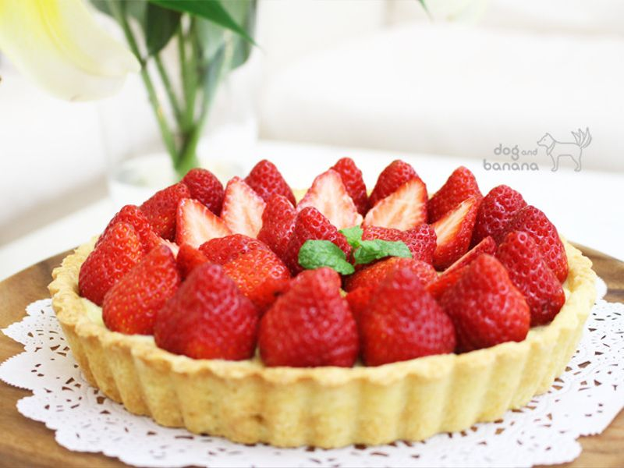


ANDROID FINAL PROJECT COOK BOOK
USER INTERFACE
FAVORITE 最愛
COOK BOOK
CONTENTS. A
75%
葡式蛋塔
法式檸檬塔
夏日涼拌海藻
CardVeiw 各樣食譜
生巧克力塔
卡士達藍莓派
CONTENTS. A
75%
葡式蛋塔
法式檸檬塔
REC
SORT
FAVORITE
COUNTER
FAVORITE

Slide 7

ANDROID FINAL PROJECT COOK BOOK
USER INTERFACE
COUNTER 計時器
COOK BOOK
CONTENTS. A
75%
Spinner 調整時間
0 小時 0 分鐘
夏日涼拌海藻
取消
開始
AlarmManager 提醒時間
CONTENTS. A
75%
REC
SORT
FAVORITE
COUNTER
FAVORITE

